Slide 1
Многопользовательская игра ”Квадраты”
Студент: Левушкин И.К.
Научный Руководитель: Рогозин Н.О.

Slide 2
Задание
Реализовать многопользовательскую игру с определенными правилами. Пользователь должен иметь возможность зарегистрироваться, авторизовываться, добавлять и удалять друзей из списка друзей, приглашать друзей в игру, начинать игру с другом, пригласившим пользователя, а также с пользователем, находящимся в общем списке ждущих игроков. Соответственно, пользователь также должен иметь возможность просматривать этот список и добавляться в него.

Slide 3
Цель и задачи
Цель – разработать программное обеспечение, представляющее собой веб-приложение для многопользовательской игры.
Поставленные задачи:
анализ принципов построения современных веб-приложений;
проектирование программного обеспечения;
реализация программы.

Slide 4
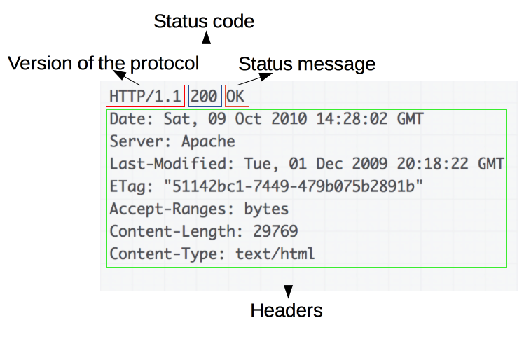
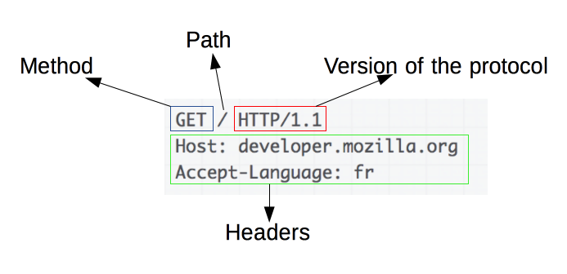
Протокол HTTP
Пример HTTP-запроса
Пример HTTP-ответа

Slide 5
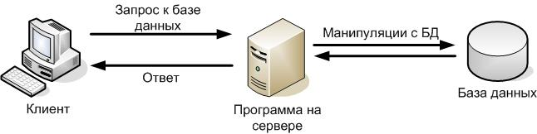
Клиент-серверная архитектура

Slide 6
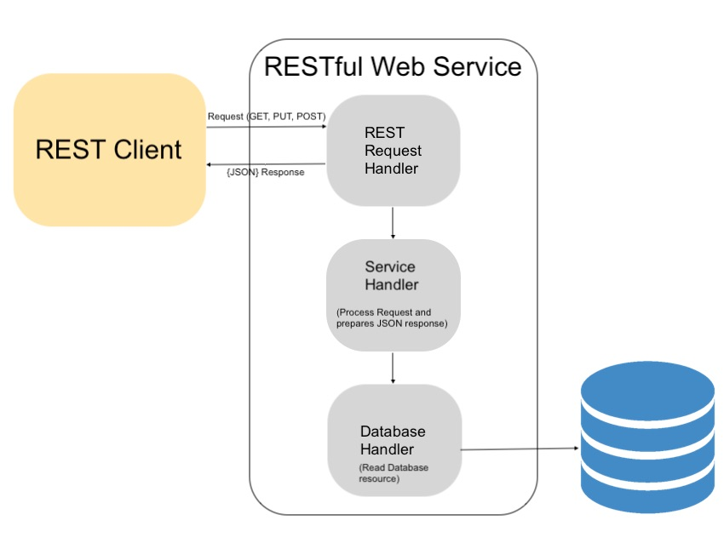
REST архитектура
+
Простота унифицированного интерфейса
Прозрачность связей между компонентами системы для сервисных служб
Устойчивость к отказам на уровне системы

Slide 7
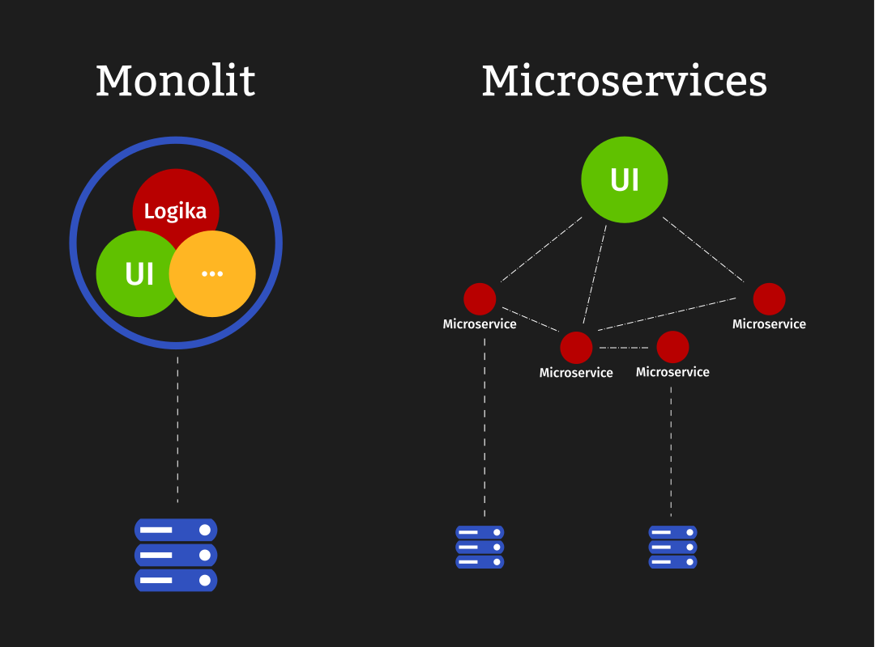
Монолитная и микросервисная архитектура
+ монолита
Прост в реализации
Быстрый процесс реализации бизнес-логики
- монолита
Нет изоляции

Slide 8
Use-case диаграмма

Slide 9
ER диаграмма

Slide 10
Диаграмма базы данных

Slide 11
Функциональная модель системы

Slide 12
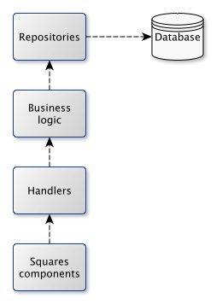
Диаграмма компонентов
Repositories — доступ к данным из БД.
Services — бизнес-логика.
Handlers — обработчики запросов
Squares components — компоненты фронтенда

Slide 13
Диаграмма классов бизнес-логики

Slide 14







Использованные технологии

Slide 15
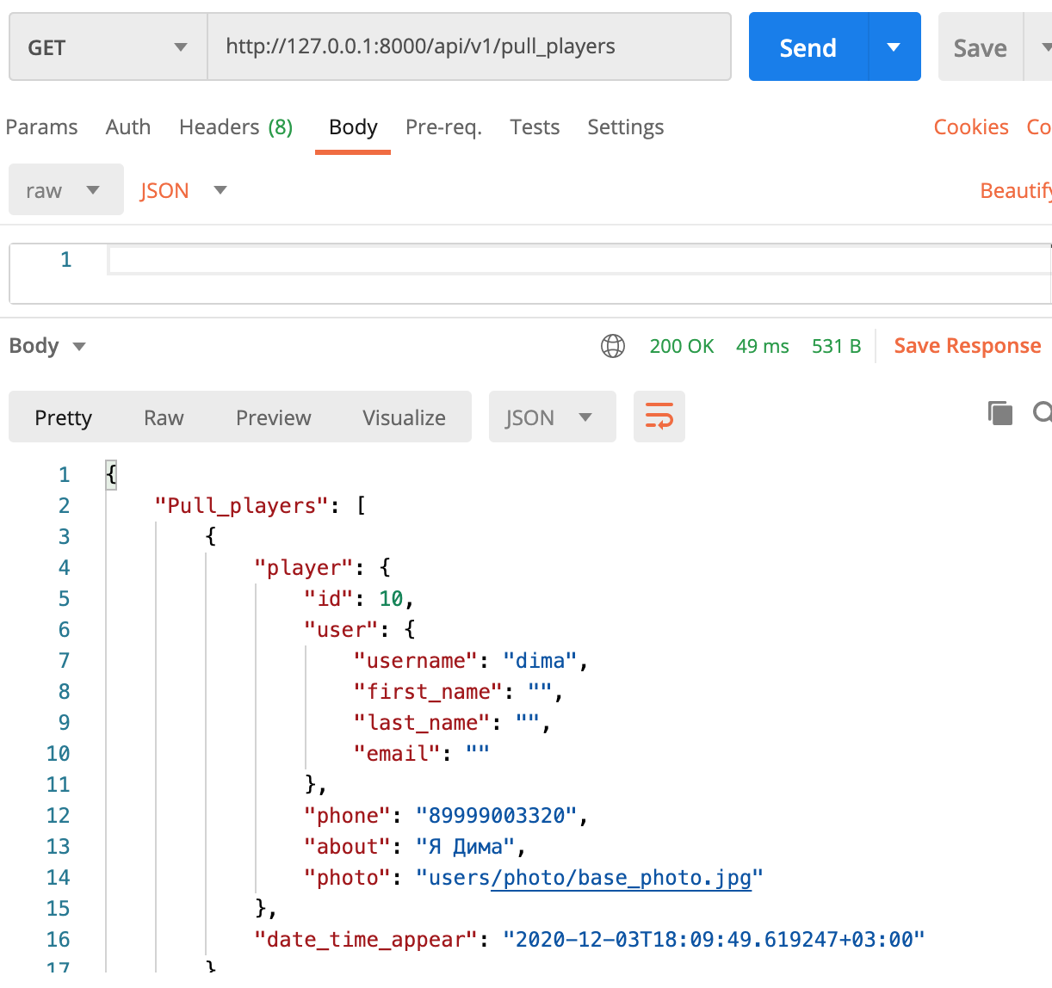
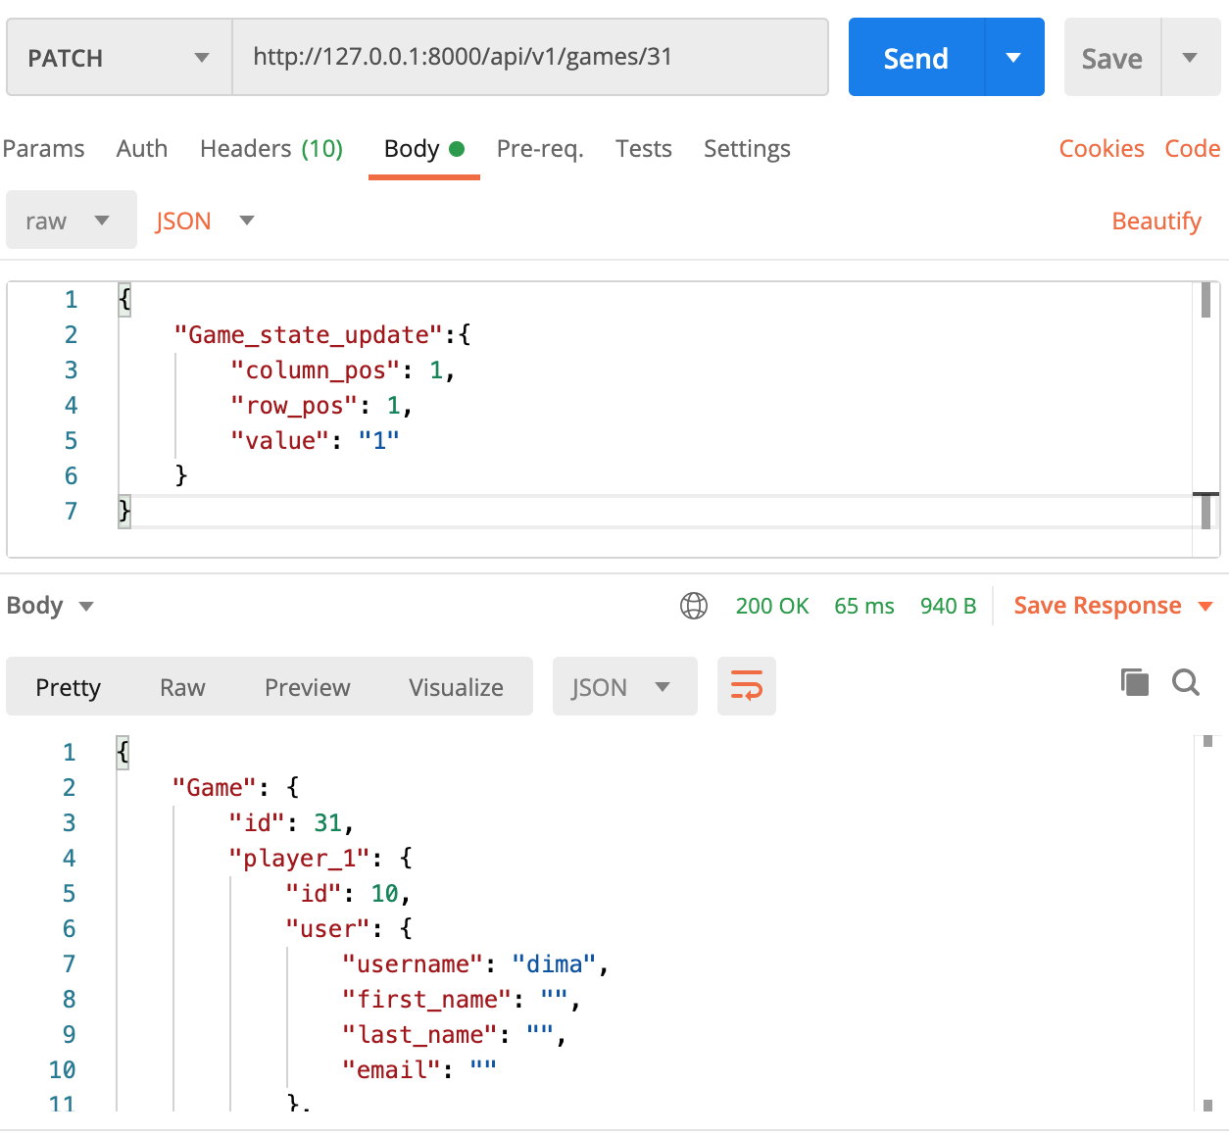
Демонстрация работы сервера

Slide 16
Заключение
Проведен анализ построения веб-приложений.
Спроектирована архитектура собственного ПО.
Разработан и протестирован сервер веб-приложения для многопользовательской игры.

